Slide 1
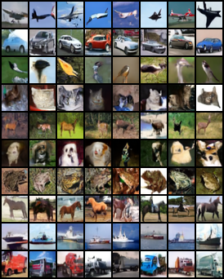
PROYEK 1 · CAK4KBB3 2026-1
Mini DDPM: dari Noise menjadi Gambar
Diffusion model class-conditional + classifier-free guidance, dibangun from scratch dengan PyTorch dan Claude Code
Naufal Rafif Hidayat 103012300403 · Ketua
Ardhian Calwa Nugraha 103012300404
Ali Hizqil Syauqani 103012300036
Muhammad Akhdan Ghifari 103012300148
Kelompok 11
Notes:
Pembuka (Naufal). Kami membangun model difusi kecil yang bisa membuat gambar sesuai kelas yang diminta. Gambar di kanan adalah hasil model kami: satu baris per kelas CIFAR-10.

Slide 2
HASIL UTAMA
Ringkasan: semua target tercapai
16,43
8,95 jt
3,8 jam
9 fase
FID terbaik CIFAR-10
(lebih kecil lebih baik)
parameter U-Net
dilatih di GPU laptop 6 GB
training CIFAR-10
100 epoch (39.000 step)
branch + audit + PR
sebelum setiap merge
MNIST: angka 0–9 tergenerate sesuai label (sanity check lolos).
CIFAR-10: 10 kelas dikenali jelas; guidance w = 2 memberi kualitas terbaik.
Eksperimen: lr, batch size, noise schedule, guidance, EMA, dan sampler dibandingkan dengan FID.
Proses: ±80 task terlacak, 9 laporan audit, Log Interaksi LLM tiap fase.
Notes:
Ringkasan sebelum detail. FID 16,43 dihitung dengan 5.000 sampel; angka ini untuk perbandingan internal, bukan dibandingkan langsung dengan paper (FID 50k).

Slide 3
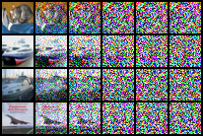
KONSEP DDPM
Cara kerja: rusak dengan noise, lalu belajar membalik
1
Forward
x_t = √ᾱ_t · x₀ + √(1−ᾱ_t) · ε — 1000 langkah, β linear 1e-4 → 0,02
2
Training
U-Net menebak noise ε yang ditambahkan; loss = MSE(ε, ε̂)
3
Sampling
Mulai dari noise murni, hapus noise 1000 langkah (DDPM) atau 100 langkah (DDIM)
Forward process pada t = 0, 100, 250, 500, 750, 999
Notes:
Kenapa memprediksi noise, bukan gambar? Targetnya selalu N(0,1) di setiap t, sehingga skala loss stabil dan training mudah. Data dinormalisasi ke [-1, 1] agar sejajar dengan skala noise.

Slide 4
MODEL (PROMPT ENGINEER)
Arsitektur U-Net dengan embedding waktu dan kelas
x_t
3×32×32
Encoder
32→16→8→4
Bottleneck
ResBlock · Attention
Decoder
4→8→16→32
ε̂
3×32×32
skip connection: fitur encoder digabung ke decoder di resolusi sama
emb = MLP(sinusoidal(t)) + Embedding(kelas 0–9, null = 10) → setiap ResBlock
ResBlock
Self-attention
Ukuran
GroupNorm → SiLU → Conv, embedding ditambahkan per channel; conv akhir di-init nol agar blok mulai sebagai identitas.
4 head, ditulis manual (einsum + softmax) pada resolusi 16×16 dan bottleneck.
MNIST: 1,62 jt parameter (base 32).
CIFAR-10: 8,95 jt parameter (base 64, 4 level).
Notes:
Fungsi timestep embedding: memberi tahu jaringan seberapa banyak noise di input. Embedding kelas punya satu token ekstra 'null' untuk classifier-free guidance.

Slide 5
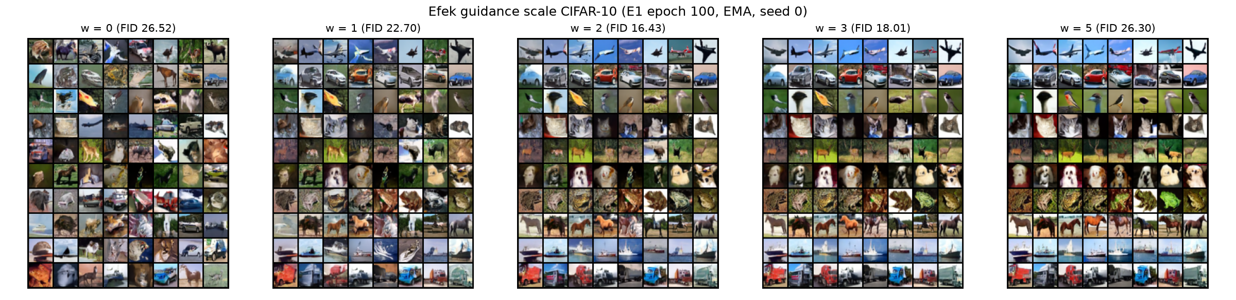
MENGONTROL KELAS
Classifier-free guidance: w = 2 paling seimbang
ε = ε_uncond + w · (ε_cond − ε_uncond)
Label di-drop 10 % saat training → satu model, dua mode
w = 0 kelas acak · w = 2–3 tegas · w = 5 jenuh, variasi turun
Kurva U = trade-off kualitas–keragaman
Notes:
Satu model yang sama belajar versi kondisional dan tanpa kondisi. Saat sampling kami menggabungkan keduanya. Nilai FID: w=0: 26,52, w=1: 22,70, w=2: 16,43, w=3: 18,01, w=5: 26,30.

Slide 6
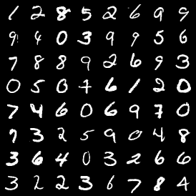
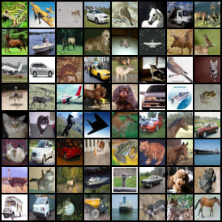
DATA (DATA ENGINEER)
Data: MNIST untuk uji, CIFAR-10 untuk hasil utama
MNIST · 60.000 gambar
CIFAR-10 · 50.000 gambar
28×28 di-pad 2 px → 32×32 (1 channel)
Tanpa flip: angka bisa berubah makna
32×32 RGB, 10 kelas
Random horizontal flip saat training
Normalisasi ke [−1, 1] dengan Normalize(0.5, 0.5) — bukan Lambda, karena worker DataLoader di Windows (spawn) harus bisa mem-pickle transform.
Unduh otomatis via torchvision; mode --debug memakai subset 512 gambar tetap.
Notes:
Kenapa [-1, 1]? Agar skala data sama dengan noise Gaussian dan agar clamp x0 di sampling punya batas yang jelas.

Slide 7
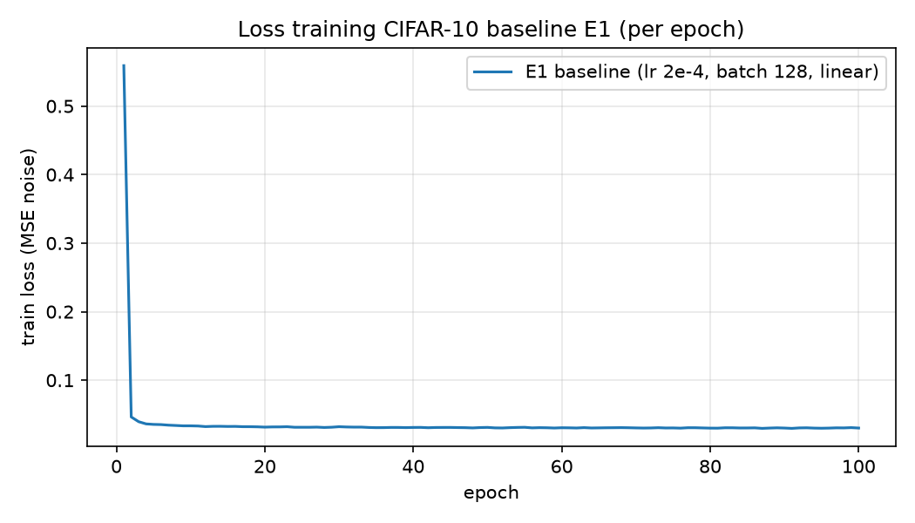
TRAINING (TRAINING ENGINEER)
Training: stabil, terukur, dan bisa dilanjutkan
AdamW lr 2e-4 + warmup, batch 128, grad clip 1,0
Mixed precision (AMP fp16): VRAM puncak 3,7 GB
EMA 0,9999 — sampel jauh lebih halus
Checkpoint atomik + --resume, log CSV & TensorBoard
Tes overfit 1 batch: loss 1,0 → 0,0001
0,0167
0,0302
loss akhir MNIST (20 epoch)
loss akhir CIFAR-10 (100 epoch)
Notes:
Kenapa EMA? Rata-rata bobot dari banyak step meredam fluktuasi optimizer sehingga sampel lebih bersih (lihat perbandingan EMA vs non-EMA di laporan).

Slide 8
HYPERPARAMETER TUNING
Eksperimen: batch kecil membantu, cosine tidak
Batch 64
FID terbaik per epoch: 2× jumlah update, VRAM ±separuh.
Learning rate
2e-4 titik tengah; loss kecil (4e-4) ≠ sampel lebih baik.
Cosine
Terburuk di 32×32; skala loss-nya pun tidak sebanding.
Notes:
Semua eksperimen dibandingkan pada epoch yang sama dengan seed yang sama. Satu variabel per eksperimen (config mewarisi baseline). Nilai FID: E1: 31,00, E2: 34,08, E3: 35,00, E4: 23,37, E5: 45,26.

Slide 9
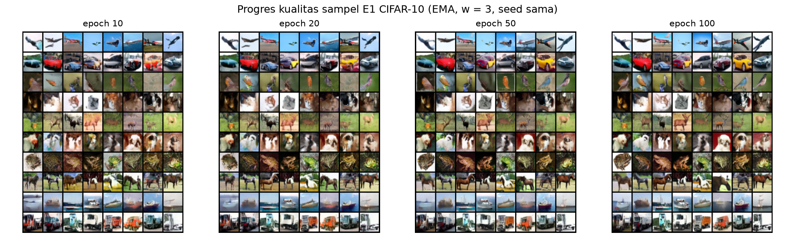
HASIL VISUAL
Kualitas naik bertahap selama training
Seed sampling sama di setiap epoch: bentuk kelas muncul sejak epoch 10, detail dan kontras membaik sampai epoch 100
Notes:
Gambar per kelas dari model EMA. Detail halus masih buram — wajar untuk model 9 juta parameter di resolusi 32×32.

Slide 10
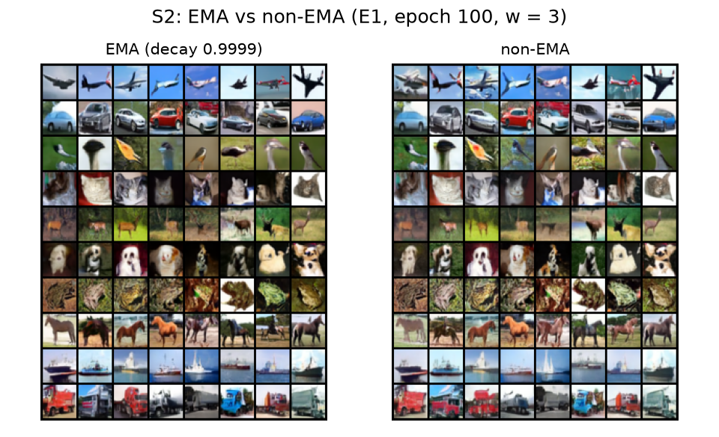
SAMPLER
DDIM: kualitas setara, 10× lebih cepat
26,23
26,64
≈10×
FID DDIM-100
8,9 menit / 2.000 sampel
FID DDPM-1000
85,7 menit / 2.000 sampel
lebih cepat
model sama, tanpa training ulang
FID 5.000 sampel × 1000 langkah DDPM ±2,3 jam per evaluasi → tidak realistis
DDIM melompati timestep (100 dari 1000) memakai model yang sama
Dibuktikan dengan test: η = 1 dan 1000 langkah → hasil identik dengan DDPM
Demo langsung: 12 gambar dalam ±2,5 detik
Notes:
Gambar kanan: EMA vs non-EMA pada w = 3 — EMA lebih halus. DDIM dan DDPM memberi FID yang praktis sama pada 2.000 sampel.

Slide 11
METODOLOGI
Vibe coding: Claude Code dalam proses yang diaudit
CLAUDE.md
system prompt
PLANNING.md
±80 task
Task → verifikasi
→ commit
Audit 9 poin
0 error/bug
Push → PR
→ merge
1
Log Interaksi
2
Audit sebelum merge
3
Contoh debugging
Prompt kelompok apa adanya, eror utuh, analisis & solusi per fase (template dosen) + transkrip lengkap.
ruff, pytest (semua test lolos), kriteria fase, smoke test, scope, review diff, kebersihan repo.
Override 1e-4 terbaca string · Lambda tak bisa di-pickle · toleransi test salah · rantai PowerShell berhenti karena stderr.
Notes:
Rubrik: kualitas vibe coding 30 %, log interaksi 25 %. Setiap fase punya branch, laporan audit di folder audits/, dan Pull Request di GitHub.

Slide 12
TIM
Pembagian peran
1
Naufal Rafif Hidayat
2
Ardhian Calwa Nugraha
Prompt Engineer & LLM Navigator (Ketua)
Data Pipeline & Preprocessing
CLAUDE.md, planning, arsitektur U-Net, schedule, sampling & CFG
Loader MNIST & CIFAR-10, normalisasi, augmentasi, cek shape
3
Ali Hizqil Syauqani
4
Muhammad Akhdan Ghifari
Training Loop & Hyperparameter Tuning
Lead Documentarian & Error Handler
Training loop, EMA, AMP, eksperimen E1–E5, FID
Log Interaksi, analisis eror, laporan akhir, slide
Notes:
Setiap anggota mempresentasikan bagiannya sendiri (penguasaan materi individu).

Slide 13
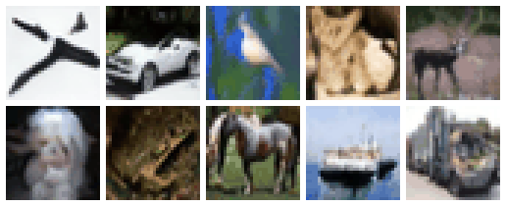
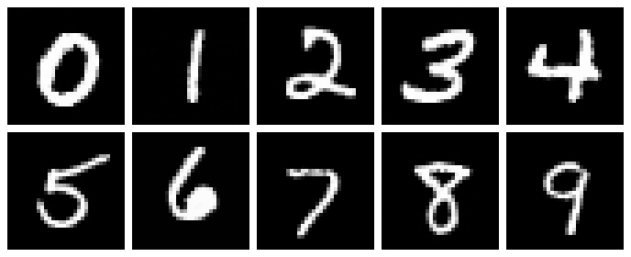
DEMO
Demo langsung
python -m scripts.demo --kelas cat dog horse
python -m scripts.demo --dataset mnist --kelas 3 7
python -m scripts.demo --sampler ddpm
Pilih kelas dari audiens, generate dalam ±3 detik (DDIM-100, w = 2)
Seed acak setiap kali: gambar selalu baru, bukan hafalan
Kanan: frame akhir GIF noise → gambar (CIFAR-10 & MNIST)
Notes:
Buka reports/figures/denoise_cifar10.gif di browser untuk menunjukkan animasinya. Demo memakai checkpoint terbaik (E1 epoch 100).

Slide 14
PENUTUP
Kesimpulan
1
DDPM from scratch berhasil
Pipeline lengkap terbukti benar di MNIST dan menghasilkan 10 kelas CIFAR-10 yang dikenali.
2
Evaluasi kuantitatif
FID terbaik 16,43 (w = 2); lr 2e-4 & schedule linear cocok; batch kecil efisien per epoch.
3
Proses vibe coding teraudit
Branch per fase, audit 0 bug, log interaksi lengkap — kode bersih dan dapat direproduksi.
Pengembangan: model lebih besar & resolusi 64×64, learned variance, dataset lokal (mis. batik).
Notes:
Terima kasih — sesi tanya jawab.

